Slide 1
DNS – Dynamická neuromuskulární stabilizace

Slide 2
DNS
Není to jen systém cvičení, ale ucelený náhled na principy fungování pohybového systému, jeho vývoj, řízení a příčiny vzniku poruch
Diagnosticko- terapeutický koncept
Vychází z vývojové kineziologie
Cílem není změna svalové funkce, ale změna řídícího programu
Otevřený koncept – možná kombinace s jinými technikami

Slide 3
DNS – co to je?
DYNAMICKÁ:
ŽÁDNÁ ČINNOST NENÍ STATICKÉHO CHARAKTERU, VŽDY VYŽADUJE ZPĚTNOU VAZBU , VYHODNOCOVÁNÍ A REAKCI NA ZEVNÍ PODNĚTY
NEUROMUSKULÁRNÍ:
- svalová činnost je neoddělitelná od její řídící fce
STABILIZACE:
- schopnost zajistit segmenty v centrovaném=nepřetěžujícím postavení v průběhu pohybu i během udržování polohy

Slide 4
Cílem DNS
NEPŘETĚŽOVANÝ SEGMENT
= centrovaný segment
Vyvážená a koordinovaná aktivita svalů
Ekonomicky prováděný pohyb
Optimální program řízení

Slide 5
Centrovaná pozice kloubu
Při fyziologickém vývoji mozku – CNS řídí pohybové vzory tak, aby byla díky vyvážené koaktivační svalové souhře zachována funkční centrace= neutrální poloha v kloubu nebo segmentu v průběhu celého pohybu.
Znamená to, že segment je optimálně biomechanicky zatížený
Optimální centrovaná pozice je mechanicky výhodná a umožňuje ekonomickou práci svalů – maximální vyvážení mezi agonisty a antagonisty
Maximální krytí (symetrické) krytí kloubních ploch
Umožňuje maximální svalový tah
Protektivní vliv

Slide 6
Klíčové principy DNS
Vývoj pohybových funkcí je založen na dozrávání CNS
Vývoj anatomických struktur úzce souvisí s vývojem pohybových funkcí
Pohyb je odrazem funkce CNS

Slide 7
Posturální ontogeneze
Probíhá na podkladě zrání CNS: neurogeneze, migrace neuroblastů, synaptogeneze, apoptotózy, myelinizace
Psychomotorický vývoj:
genetický determinován, druhově specifický
Automatický – nejedná se o proces učení
Stimulem je emoční motivace na podkladě podnětů ze zevního prostředí
Nejintenzivnější vývoj je v prvních 12-ti měsících a pokračuje a do 4. roku života, dokončován je v 6-ti letech dozráváním mozečku – jemná motorika

Slide 8
Vyšetření posturální stabilizace a reaktivity
Provádíme pomocí testů hodnotící kvalitu způsobu zapojení a funkce svalu během stabilizace
Základem vyšetření je posouzení svalové souhry zajišťující stabilizaci páteře, pánve a trupu jako základního rámu pohybu končetin
DNS testy: 1)napomáhají rozpoznat klíčovou oblast insuficience stabilizační fce svalů
2)Testujeme systém jako celek v dynamických testech
3) dané segmenty hodnotíme v OKC i v CKC
4) porucha vyváženosti s projeví hyperaktivitou svalů kompenzujících insuficientní fci

Slide 9
DNS Diagnostické testy
Ukazatelé insuficience:
Inspirační postavení hrudníku, neschopnost napřímení v Th, hyperaktivita horní porce m. RA a m. OEA
Migrace pupku kraniálně
Konkavity v oblasti třísel
Vyklenutí laterální porce břišní stěny – „bulging“, insuficience m. tran. abd.
Diastáza břišní
Porucha izolovaného pohybu
Lateralizace dolních žeber – insuficience šikmých břišních svalů
Hypertonus PVS
Konkavity v oblasti zevních rotátorů KYK
Horizontální postavení klíčků

Slide 10
DNS Diagnostické testy
1, brániční test
2,

Slide 11
1) Brániční test
Výchozí poloha: Sed na celých stehnech, bérce volně visí, chodidla bez opory o podložku, páteř napřímená, HKK volně podél těla
Provedení testu: s nádechem aktivace laterodorzální skupiny břišních svalů spolu s laterálním rozšířením hrudníku; tlak proti prstům pod spodními žebry, schopnost udržet tlak a zároveň dýchat
Palpace – 2 varianty: 1)laterálně – s prsty v mezižeberních prostorech – posouzení rozvíjení spodní kavity hrudníku 2) dorzolaterálně – pod spodními žebry – k monitoringu expanze a směru modulovaného IAP
A) respirační fce
B) posturální fce
C) posturálně respirační fce

Slide 12
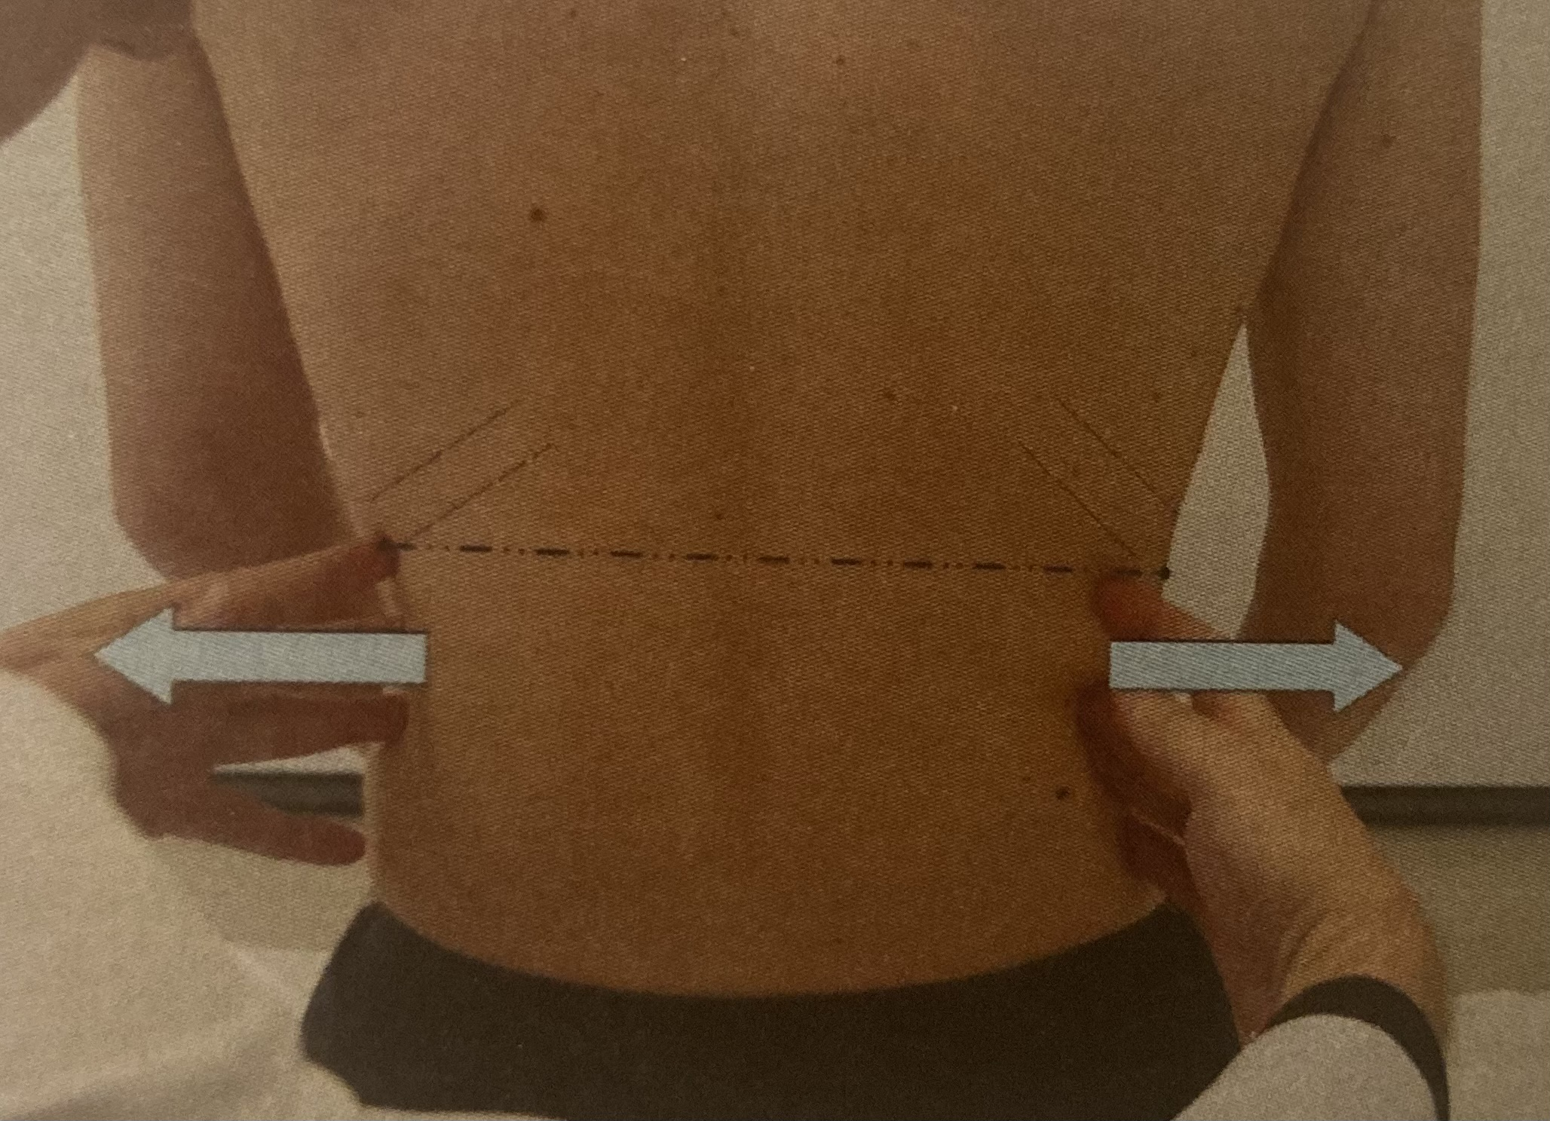
1) Brániční test
Palpujeme sledujeme: mírný tlak laterodorzálně pod dolními žebry, zárověn kontrolujeme postavení dolních žeber
Kvalitu dechového stereotypu
Napřímení páteře
Aktivitu (kvalitu, symetrii) zapojení břišních svalů
Laterální rozšíření mezižeberních prostor

Slide 13
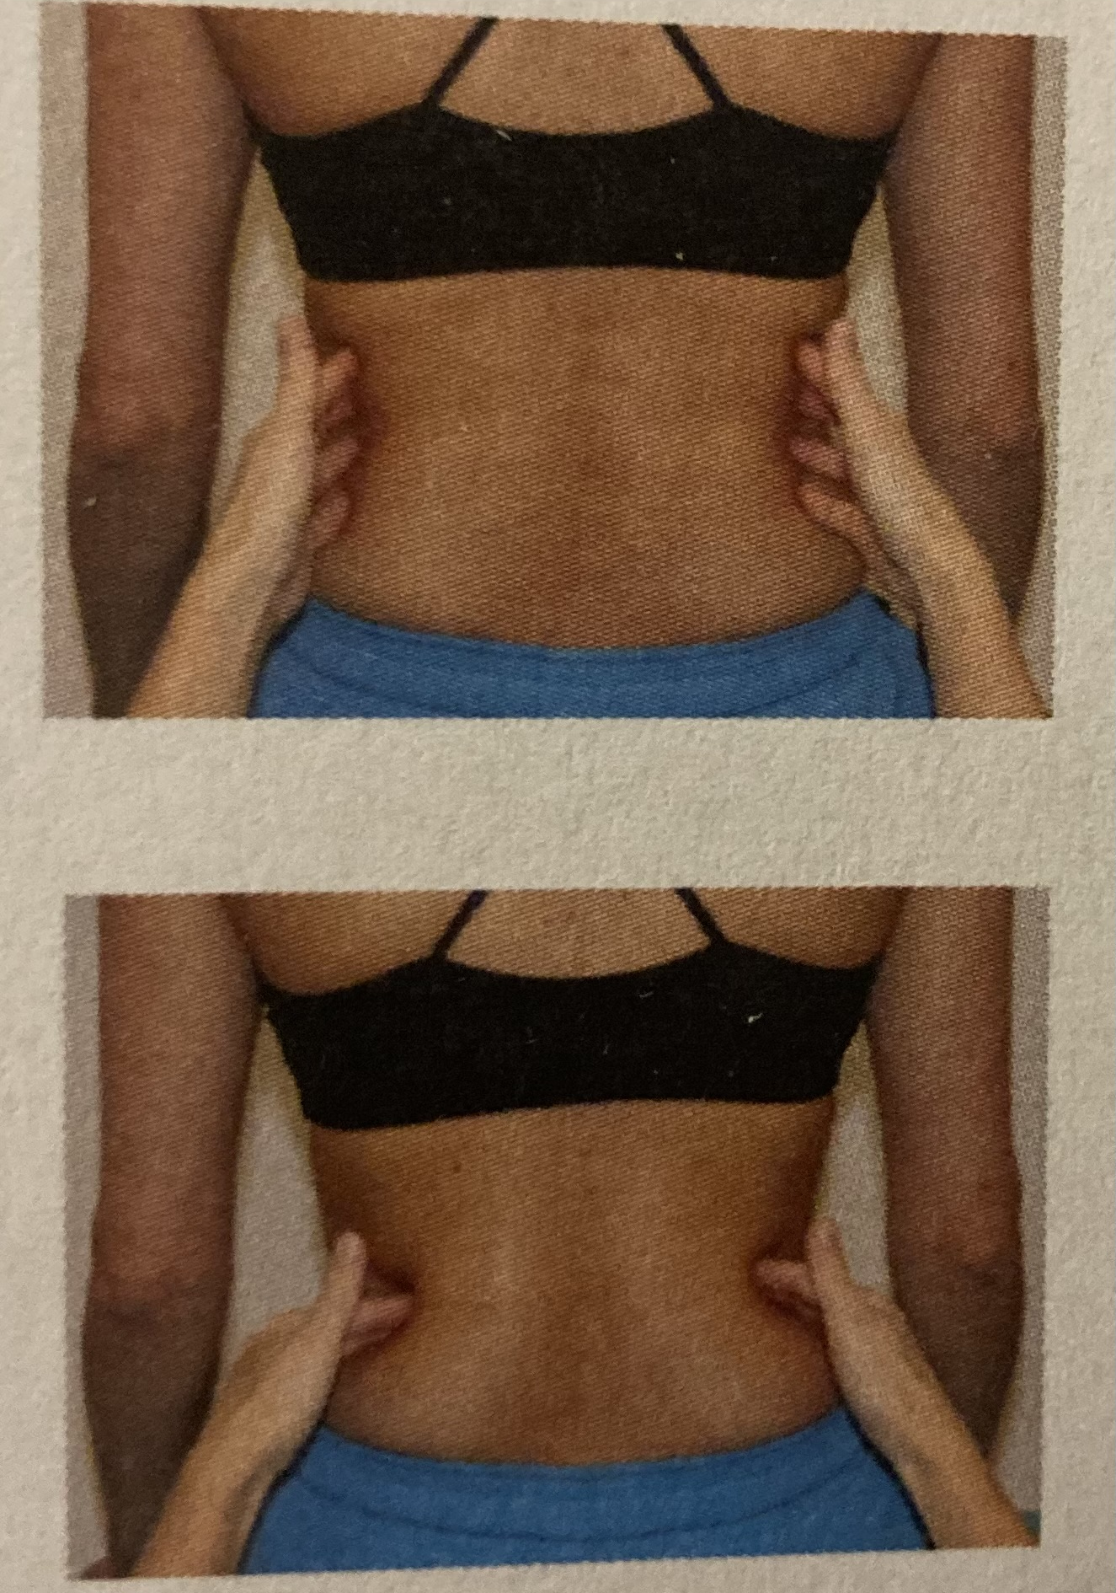
1) Brániční test
Správné provedení
Známky insuficience
Symetrická aktivita
Dolní žebra se pohybují při nádechu laterálně
Mezižeberní prostory se rozšiřují
Napřímené páteře během celého testu
Malá či nulová schopnost aktivovat – zpevnit dorzolaterální část břišní stěny proti našemu tlaku
Kraniální migrace žeber
Neschopnost laterálního rozšíření dolních žeber
Kyfotizace v ThP
Souhyb ramen, lopatek
Asymetrie v provedení – jinak se rozvíjí na L a P straně – hrudník nemá punctum fixum – bránice pracuje opačně
„silonková kontraktura“ u žeber – rolujíbřicho dovnitř a nedokáží uvolnit rectus abd.

Slide 14
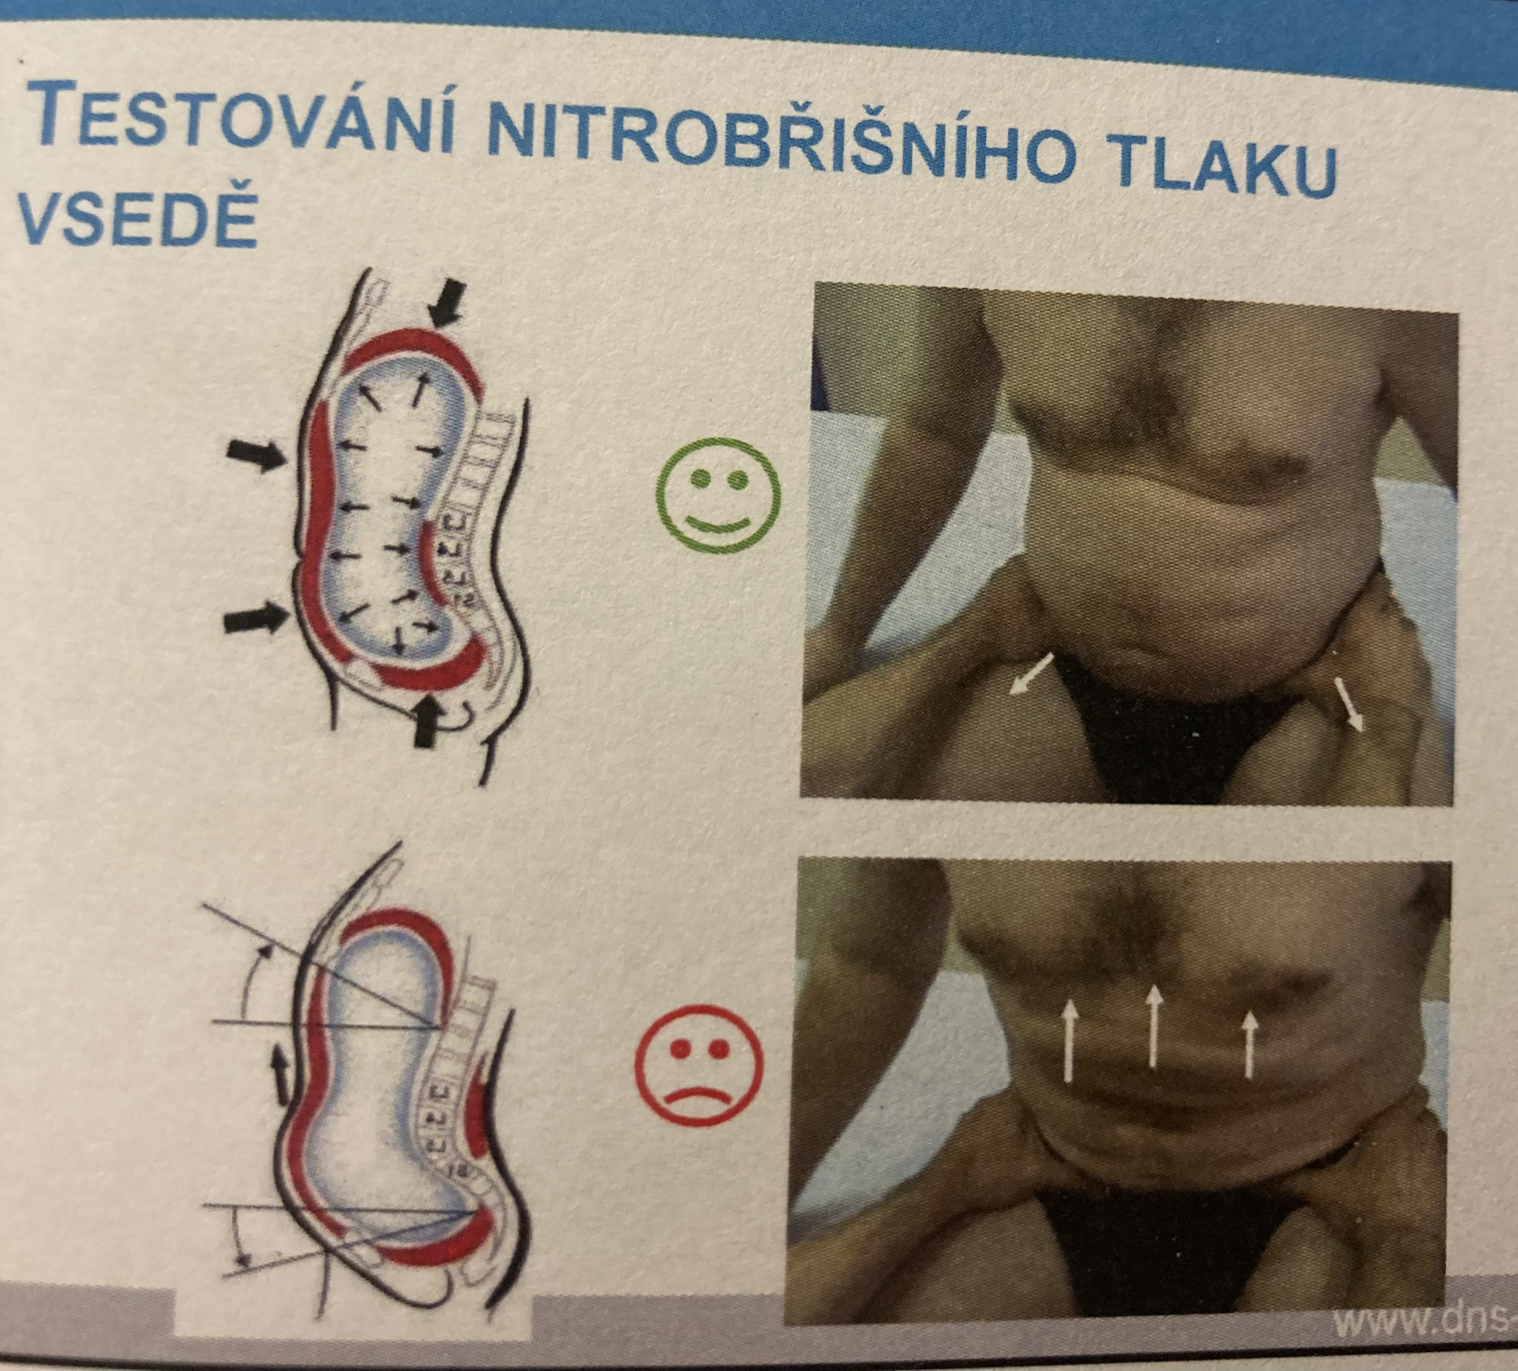
2) Testování IAP v sedě
Výchozí nastavení: Sed, Bez podložení nohou, palpuju si od spin mediálně
Pokyn: vytlačte mi prsty- pouze tlak, ne dech
Koukat na pupík, asymetrie postavení pupíku, kde vytlačuje víc,
Často náhradní vzor – kyfotizace a záklon nebo stažení m. RA

Slide 15
2) Testování IAP v sedě
sledujeme
Známky insuficience
Palpace v oblasti tříselné krajiny mediálně od SIAS, nad hlavicemi kyčelních kloubů, napřímení páteře, postavení umbiliku, vyváženost aktivace břišní stěny
Správné provedení:
Schopnost udržet tlak proti nám i s výdechem
Převažující aktivita horní části m. RA
Migrace pupku kraniálně
Asymetrická, minimální nebo žádná aktivita svalů v oblasti dolního břicha
Nedostatečná modulace IAP
Inspirační postavení hrudníku (zvyšuje se aktivita paravertebráních svalů)
„přesýpací hodiny“ při vytlačení do třísel nebo „bublina“

Slide 16
3) Testování IAP vleže
Výchozí pozice:
Vypodložit hlavu pokud kyfóza v th, hrudník je pasivně nastave do neutrální polohy
DKK 3x do 90° - KYK, KOK, KOT– DK drží terapeut nebo židle, balon ne, to třeba až v terapii, ABD+ ZR v KYK
Provedení testu: postupné odlehčení DKK od opory

Slide 17
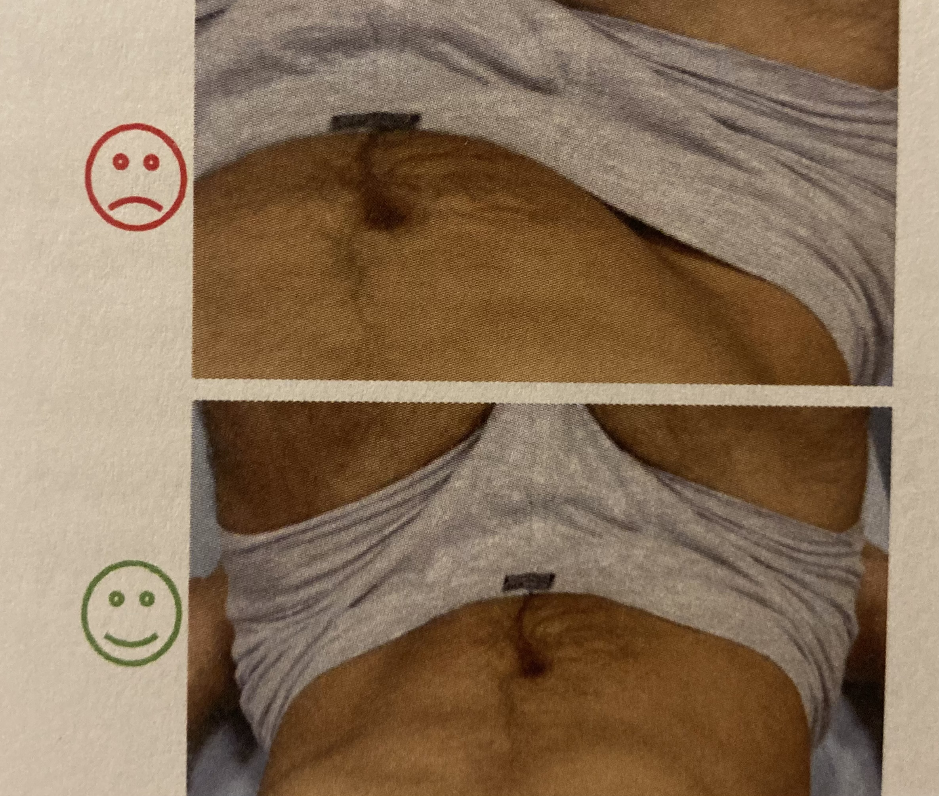
3) Testování IAP vleže

Slide 18
3) Testování IAP vleže
Správné provedení
Známky insuficience
Vyvážená aktivita všech porcí břišní stěny
Schopnost udržet hrudník v neutrální poloze
Horizontální postavení bránice
Rovnoměrné rozložení IAP
Uvolněné mm. Recti femoris
nadměrná aktivita horní části m. RA
Asymetrická, minimální nebo žádná aktivita svalů v oblasti dolního břicha
Migrace umbiliku kraniálně či laterálně
Inspirační postavení hrudníku (neschopnost udržet hrudník v neutrále)

Slide 19
4) Test flexe hlavy a trupu
PROVEDENÍ: A) pomalá flexe hlavy B) pomalá flexe trupu
Pokyn: podívejte se na palce u nohou
sledujeme: pohyb hlavy a hrudníku během provedneí testu, aktivitu auxilárních dech. Svalů,postavení Cp, ramen, sledujeme aktivaci břišní stěny
Pokud to chci ztížit tak dám ruku lehce na čelo- zvýrazní se patologie

Slide 20
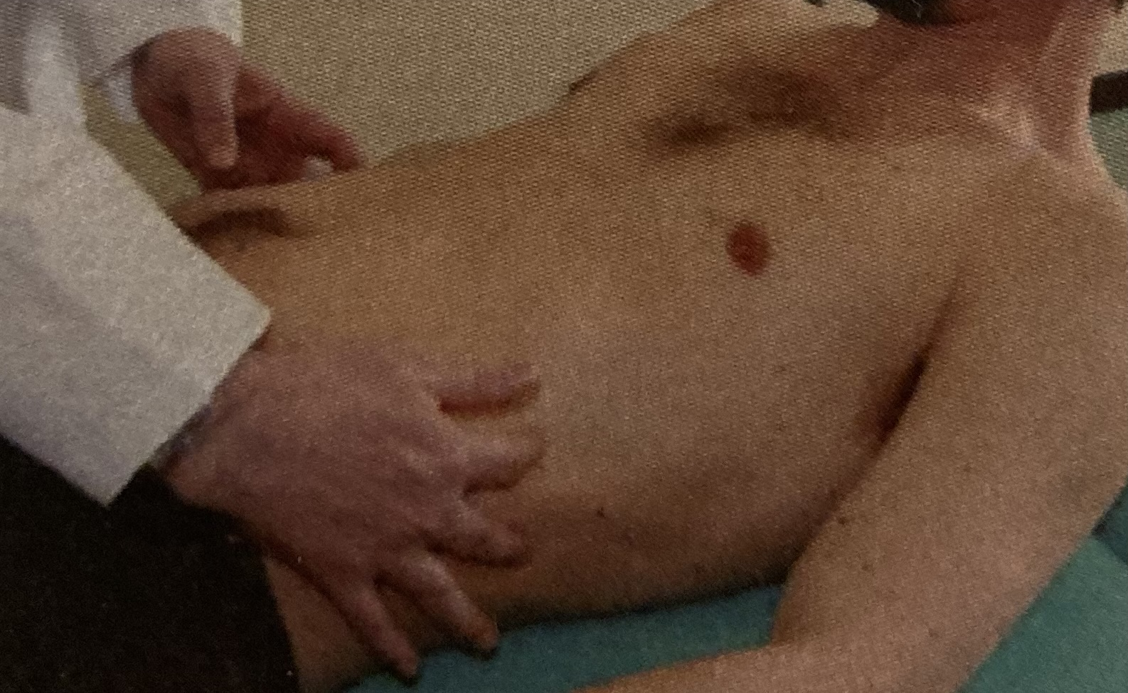
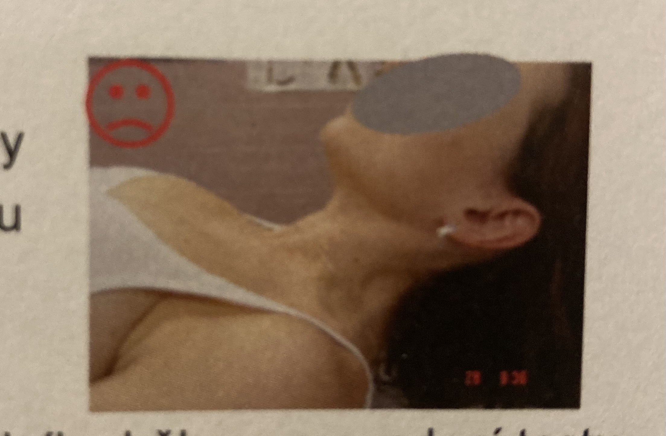
4) Test flexe hlavy a trupu

Slide 21
4) Test flexe hlavy a trupu
Správné provedení
Známky insuficience
Plynulá obloukovitá flexe cp a hlavy
Vyvážená aktivita břišních svalů fixuje hrudník v neutrálním postavení
Pohyb hrudníku do inspiračního postavení
Zvýšená aktivita auxiliárních dech svalů
Laterální pohyb spodních žeber + konvexní vyklenutí laterální části břišních svalů
Hyperaktivita m. RA
Diastáza břišní

Slide 22
5)Test extenze
Výchozí poloha: leh na břiše, HKK buď – podél těla, nebo v opoře o lokty (3M) nebo o dlaně a o předloktí
Provedení testu: extenze trupu a hlavy bez opory/ s oporou HK
Povel zvednout hlavu a ramena, o hrudníku nemluvit!!
Sledujeme: postavení pánve, páteře
Aktivita PVS, gluteálních svalů, hamstringů
Pozici lopatek, ramenních pletenců
Plynulost extenze páteře, kde pohyb začíná

Slide 23
5)Test extenze
Správné provedení
Známky insuficience
Vyvážené zapojení laterodorzální porce břišního svalstva
Plynulá EXT celé páteře
Při opoře o HK začíná extenze páteře ze segmentu TH 4/5
Neutrální poloha pánve v průběhu celého testu
Var. S oporou – vyvážená aktivita ventrální a dorzální muskulatury, neutrální pozice lopatek, stabilizace trupu intraabdominálním tlakem
Nedostatečná koaktivace hlubokých flexorů a extenzorů šíje
Hypertonus horních fixátorů lopatek
Reklinace hlavy decentrace pletenců ramenních
Hyperaktivita či asymetrie PVS
Neaktivita laterodorzální í č. břišní stěny
Konvexní vyklenutí lat částí břicha
Hyperaktivita glutei, hamstrings nebo jejich nevyvážená fce

Slide 26
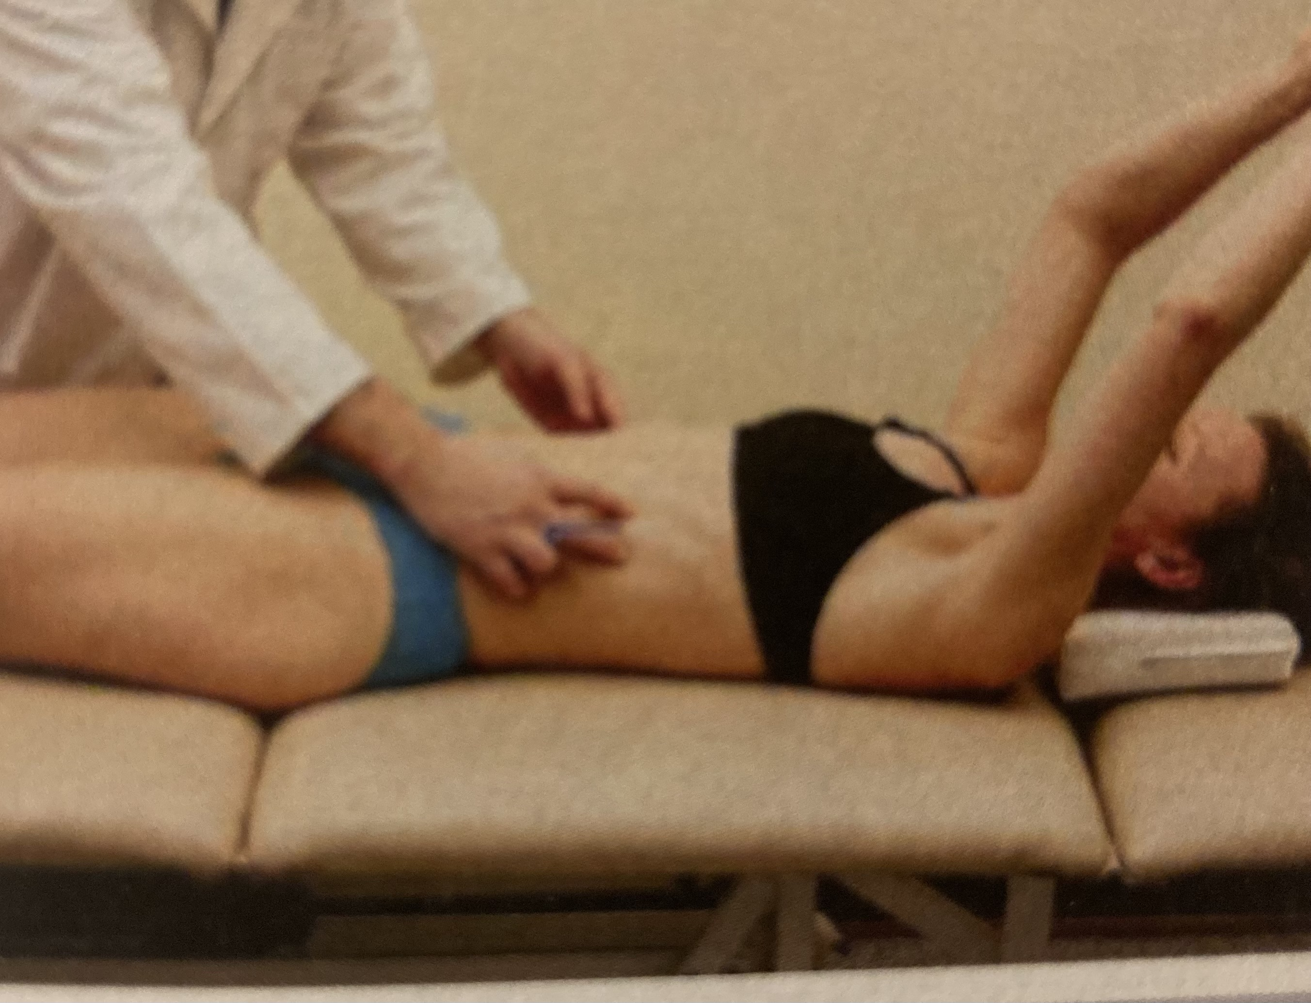
6) Test elevace paží
Výchozí pozice: leh na zádech nebo vzpřímený stoj
Pomalá elevace paží do 120°
Mohu mu pomoct stahovat manubrium dolů a dozadu k Th4

Slide 27
6) Test elevace paží
Správné provedení
Známky Insuficience
Izolovaná elevace paží bez souhybu hrudníku
Stabilizace Th-L přechodu
Fixace hrudníku vyváženou aktivitou svalů břišní dutiny
Kraniální posun hrudníku- hrudník spojen se souhybem paží
Lordotizace Th-L přechodu
Protrakce a elevace ramenních pletenců
Hyperaktivita horní porce břišní stěny m. RA

Slide 28
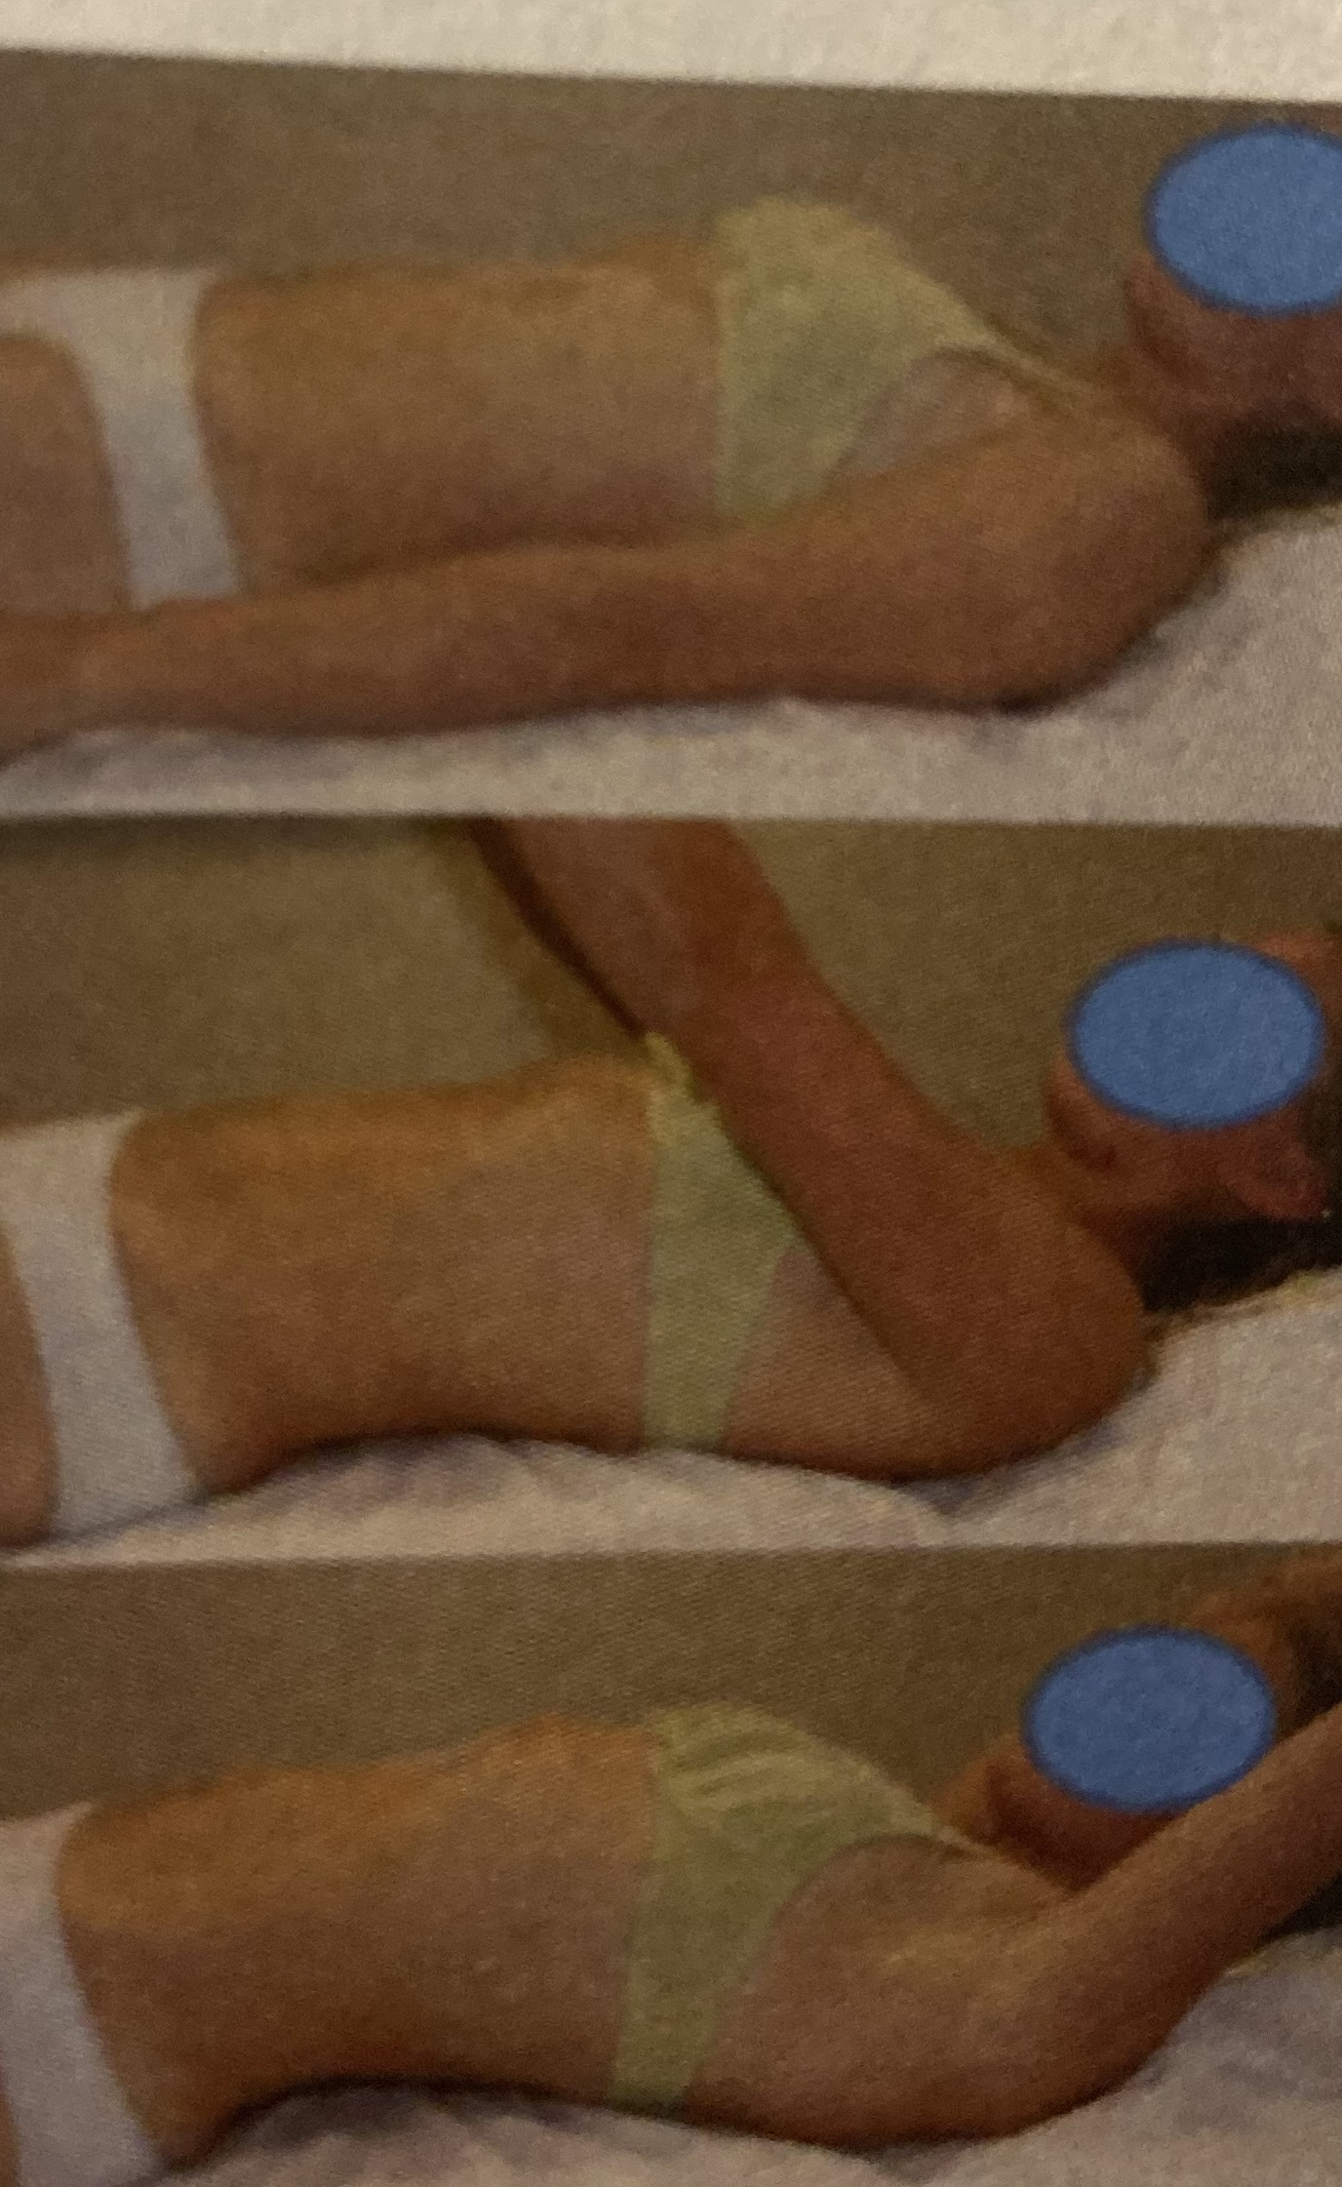
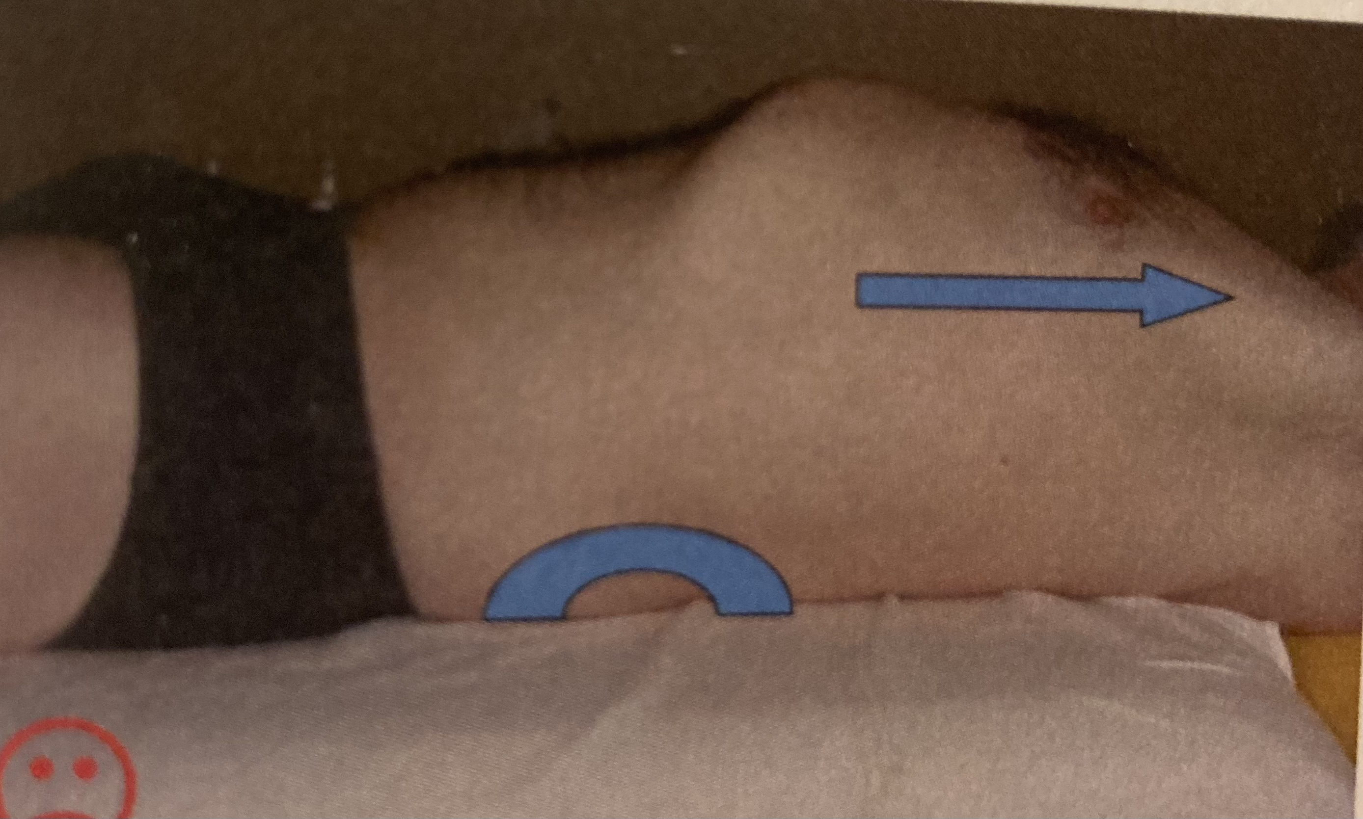

Slide 29
7) Test v poloze na 4
SLEDUJEME:
Postavení lopatek
Zakřivení páteře(hrudní/bederní, kyfóza/lordóza)
Způsob opory o dlaně
Symetrie PV svalů
Aktivitu svalů na DKK
PROVEDENÍ TESTU: Postupný přesun váhy těla nad dlaně
SPRÁVNÉ NASTAVENÍ:
V kleku na 4
Stehna a paže kolmo k zemi
Kolena na šířku pánve
Opora o dlaně

Slide 30
7) Test v poloze na 4
Správné provedení
Známky insuficience
Neutrální postavení lopatek
Centrovaná opora dlaní
Neutrální postavení pánve
Lopatky – scapula alata, elevace, zevní rotace, addukce
Hypertonus (i jednostranný) PV svalů
Hypertonus hamstringů = elevace bérců (i jednostranně)
Opora rukou na hypothenaru
Reklinace hlavy, zvětšení lordózy Lp, anteverze či retroverze pánve

Slide 32
8) Test přechodu z kleku do 6 MM VNBŘ
Výchozí pozice
sledujeme
V kleku na 4, stehna kolmo k podložce, ruce asi 30 cm vpřed od svislé polohy
Opora o otevřenou dlaň
Kolena na šířku pánve, bérce paralelně
Provedení testu:
Přenos těžiště vpřed do pozice, kdy jsou stehna v jedné rovině s trupem
Postavení lopatek
Zakřivení páteře a její změny při pohybu- v rovině frontální i sagitální
Distribuci opory na dlani
Osové nastavení HKK
Aktivitu jednotlivých svalových skupin (PV svaly, lopatkové svalstvo, hamstrings, břišní stěna)

Slide 33
8) Test přechodu z kleku do 6 MM VNBŘ
Správné provedení
Známky insuficience
V celém průběhu pohybu zůstává neutrální nastavení všech segmentů páteře, hrudníku , pánve i lopatek
Pohyb probíhá jen v kyčelních a ramenních kloubech
Loketní klouby zůstávají extendovány
Kyfotizace Th páteře, zvýšení lordózy ši kyfotizace v Lp , anteverze pánve
Protrakce a elevace lopatek, addukce lopatek, scapula alata
Hyperaktivita PVS, horní porce m. trapezius, horní porce břišní stěny
Reklinace hlavy

Slide 34
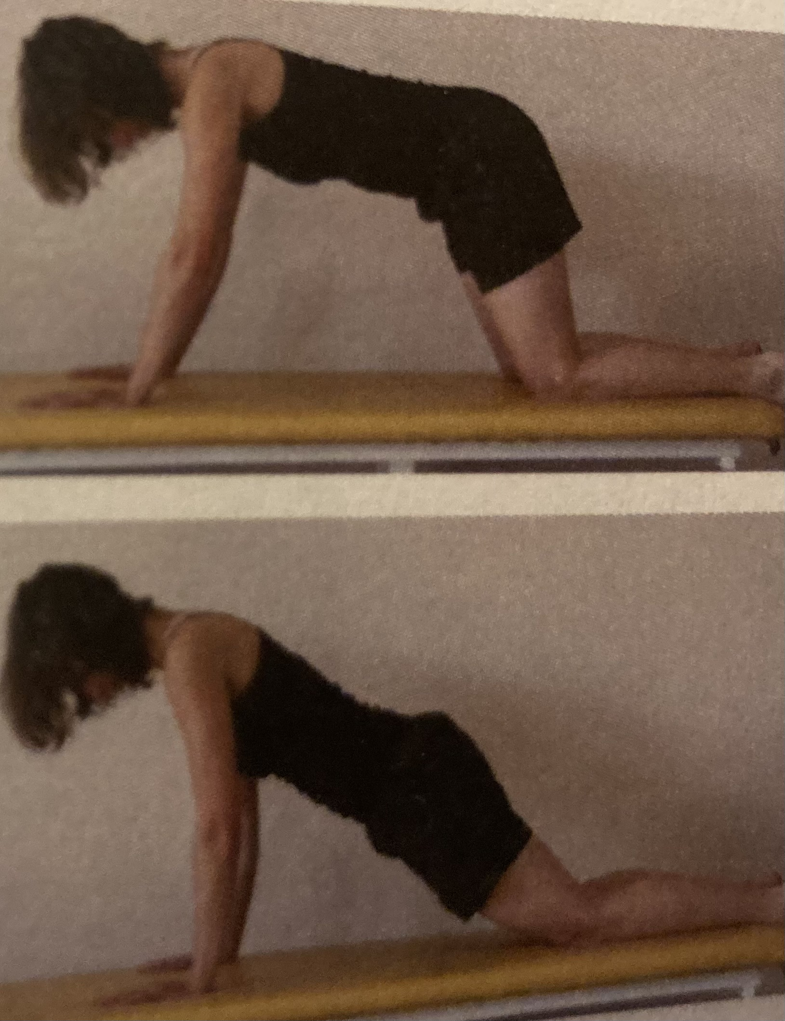

Slide 35
9) Test medvěd - nediferencovaný
Výchozí pozice
Provedení
Stoj na 4
Nohy ve vzdálenosti na šířku pánve- opora o celou plosku či jen o špičky
Dlaně ve vzdálenosti na šířku ramen
Zaujmutí pozice – nejlépe z pozice v kleku na 4
Výdrž v pozici
Přenos těžiště vpřed či vzad

Slide 36
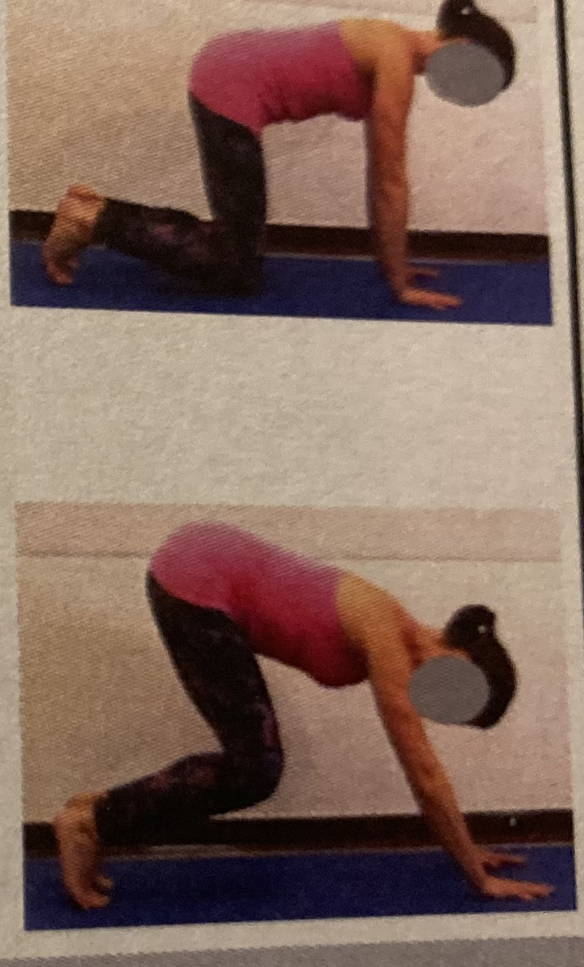
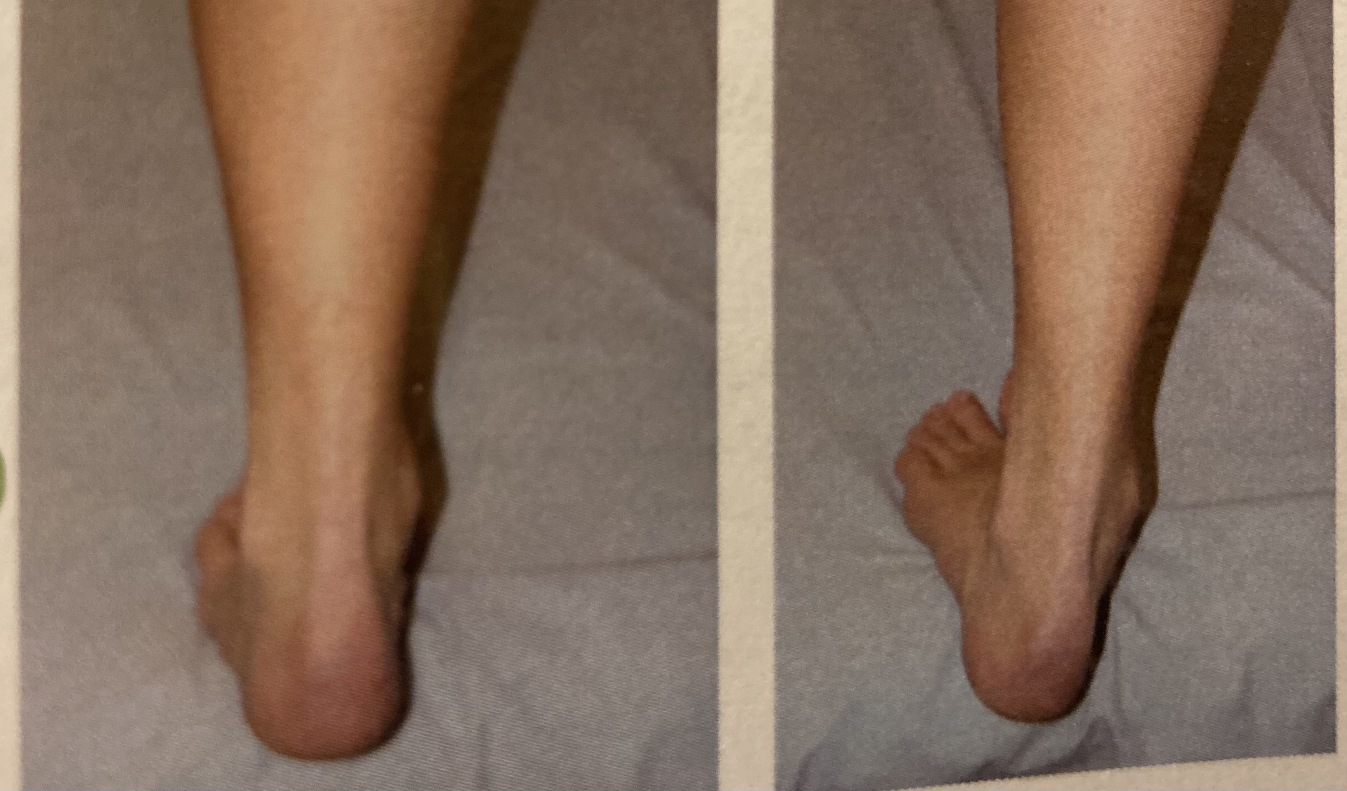
9) Test medvěd - nediferencovaný

Slide 37
9) Test medvěd - nediferencovaný
Správné provedení
Známky insuficience
Vyvážená aktivita ventrální a dorzální muskulatury se zachováním neutrální pozice hrudníku a pánve s centrovaným postavením páteře
Střední nastavení osy končetin
Vyvážená aktivita svalů lopatek
Centrovaná opora dlaní a chodidel
Kyfotizace
Retroverzce pánve
Valgotizace DKK
Zvýšená aktivita horních fixátorů hrudníku a prsních svalů
Opora o laterální části dlaní
Přílišná flexe v hleznu a v koleni - osa kolen předbíhá osu prstců

Slide 38
Medvěd nediferencovaný

Slide 39
10) Test hluboký dřep - squat
Výchozí pozice
Vzpřímený stoj s rozkročenými DKK na šířku ramen
PROVEDENÍ TESTU:
Pomalé provedení dřepu, při kterém osa KOK nepředběhne před špičky prstců

Slide 40
10) Test hluboký dřep - squat
Správné provedení
Známky insuficience
Neutrální pozice pánve, hrudníku
Vyvážená aktivita všech svalů břišní dutiny
Neutrální postavení všech segmentů páteře bez hyperlordózy či kyfózy
Neutrální postavení kyčelních, kolenních a hlezenních kloubů
Hyperaktivita PVS, především v ThL přechodu
Anteverze pánve
Decentrace kloubů DKK
elevace a protrakce RAK
Předsun hlavy
Hyperlordóza Lp či Cp
Zvyšování kyfotizace Th páteře

Slide 41
Další testování HSSp – dle Jandy

Slide 42
Test extenze v kyčli
Výchozí poloha
sLEDUJEME
Pacient leží na břiše, horní končetiny má podél těla.
PROVEDENÍ TESTU:
Pacient provede extenzi v kyčli proti našemu odporu (neprovádí ji maximální silou).
Podíl svalové aktivity mezi gluteálními svaly, extenzory páteře, ischiokrurálními svaly a laterální skupinou břišních svalů.

Slide 43
TEST EXTENZE V KYČLI
PROJEVY INSUFICIENCE
Do extenze se nezapojují gluteální svaly a laterální skupina břišních svalů. Prohlubuje se
bederní lordóza a pánev se nastavuje do anteverze. Oblast ThL přechodu a hrudní páteře se
kyfotizuje a nadměrně se aktivují extenzory páteře s maximem v ThL přechodu. Oblast pod
žebry laterálně od paravertebrálních svalů se konkávně vtahuje

Slide 44
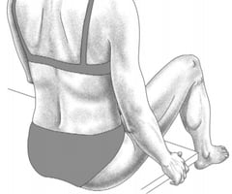
Test flexe kyčelního kloubu
Výchozí poloha
Sledujeme
Sed na okraji vyšetřovacího stolu, HK volně spočívají na podložce, pacient se o ně neopírá.
PROVEDENÍ:
Pacient provádí střídavě flexi dolní končetiny proti odporu.
Během vyšetření je dáván odpor proti flekčnímu pohybu v oblasti stehen pacienta.
Palpujeme v inguinální krajině a na laterální straně břišní stěny.
Během testu flexe v kyčli sledujeme zapojení břišních svalů, souhyb páteře a pánve

Slide 45
Test flexe kyčelního kloubu
Projevy Insuficience
tlak v inguinální krajině se nezvýšil (převaha extenzorů páteře)
laterální migrace TH-L přechodu
laterální migrace pupku nebo SIAS
lateralizace či mírná extenze v oblasti TH-L přechodu
pohyb hrudníku kranioventrálně
pánev jde do mírné anteverze

Slide 46
Test mostu
Výchozí poloha
Sledujeme
leh na zádech
Kyčelní klouby jsou v 90° flexi, mírné zevní rotaci a abdukci na šířku pánve. Kolenní klouby jsou v 90° flexi. Plosky chodidel naléhají celou svou plochou na podložku. Hk volně podél těla
PROVEDENÍ:
elevace pánve do středního postavení a následně střídání elevace dolních končetin
Mělo by dojít ke svalové stabilizaci bederní části trupu.
Nemělo by dojít k rotaci tohoto úseku, hlava a horní končetiny by měly během vyšetření zachovat pasivní nastavení

Slide 47
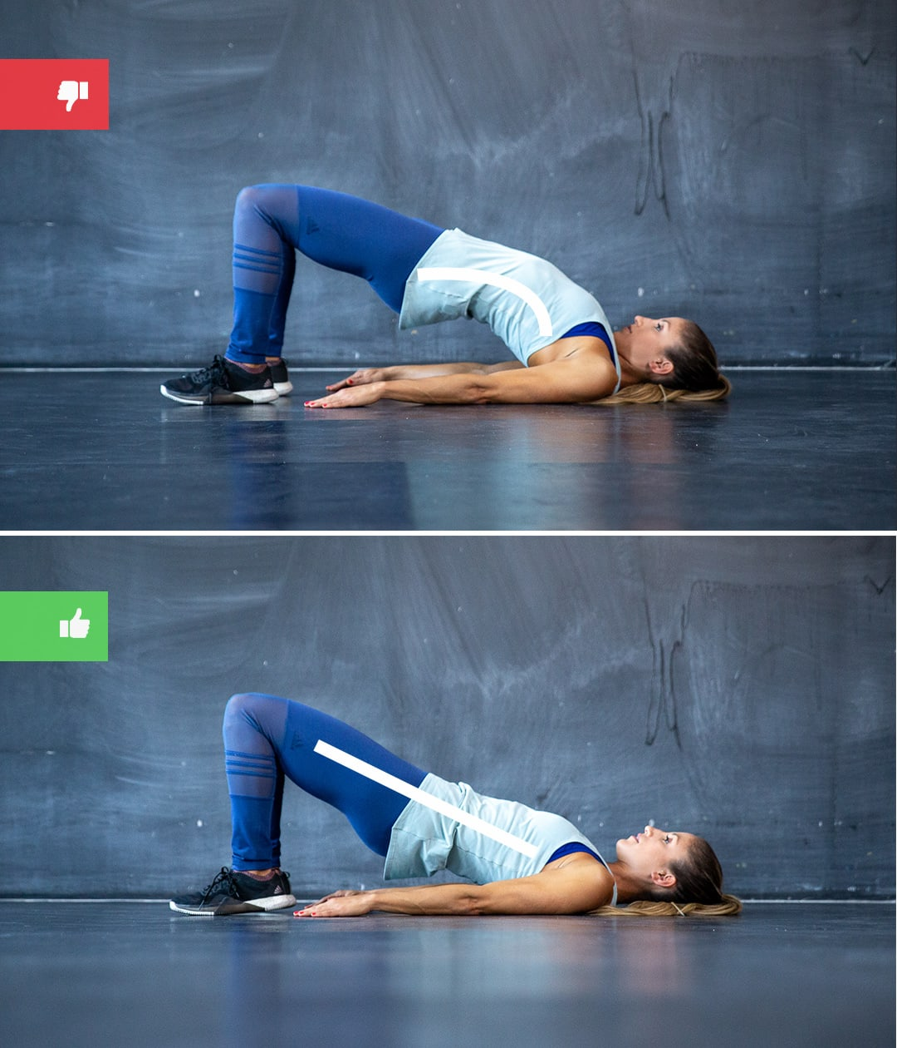
Test mostu
Projevy insuficience
pokles pánve
zvýšená bederní lordóza
rotace trupu
opření o horní končetiny
opření v oblasti záhlaví

Slide 48
Test bočního mostu
vÝchozí poloha
sledujeme
poloha na boku s paralelním uložením dolních končetin
spodní horní končetina musí během testu zaujmout oporu 90° flexi a pronaci v loketním kloubu. S
vrchní horní končetina je volně položena podél těla.
Během testu se pacient zvedne a opře se o horní končetinu
Během testu se pacient zvedne a opře se o horní končetinu.
Při správném provedení nastane stabilizace trupu bez rotace.
Dále zde dochází k centrovanému postavení ramenního kloubu s kaudálním a abdukčním postavením lopatky spodní horní končetiny

Slide 49
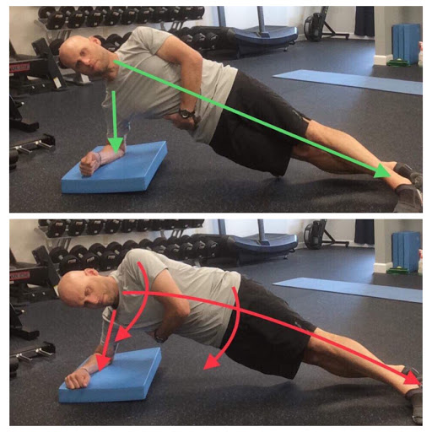
Test bočního mostu
Projevy insuficience
pokles pánve
rotace trupu
decentrace ramenního kloubu s elevací a addukčním nastavením lopatky

Slide 50
3M model vleže na zádech
Postup:
A) neutrální nastavení hrudníku a pánve
B) kde strukturální překážka k dosažení neutrálního postavení – odstranit – rozvolnění hrudníku, mezižeberních prostor, mm. Pectorales
C) samotný nácvik sagitální stabilizace

Slide 51
Nácvik bráničního dýchání
Nedílná součást všech cviků
Centrum tendineum bránice sestupuje kaudálně
Kaudální žebra se pohybují při nádechu laterolaterálně
Rovnoměrně se zvýší IAP
Terapeut: palpuje distribuci hydrostatického tlaku při zadržení dechu a při inspiraci- cílem je koaktivita břišních svalů

